Slide 1
Good Intentions
(Hoffentlich bald) ein Comic von Jan Bartels

Slide 2
Held(en)

Slide 3
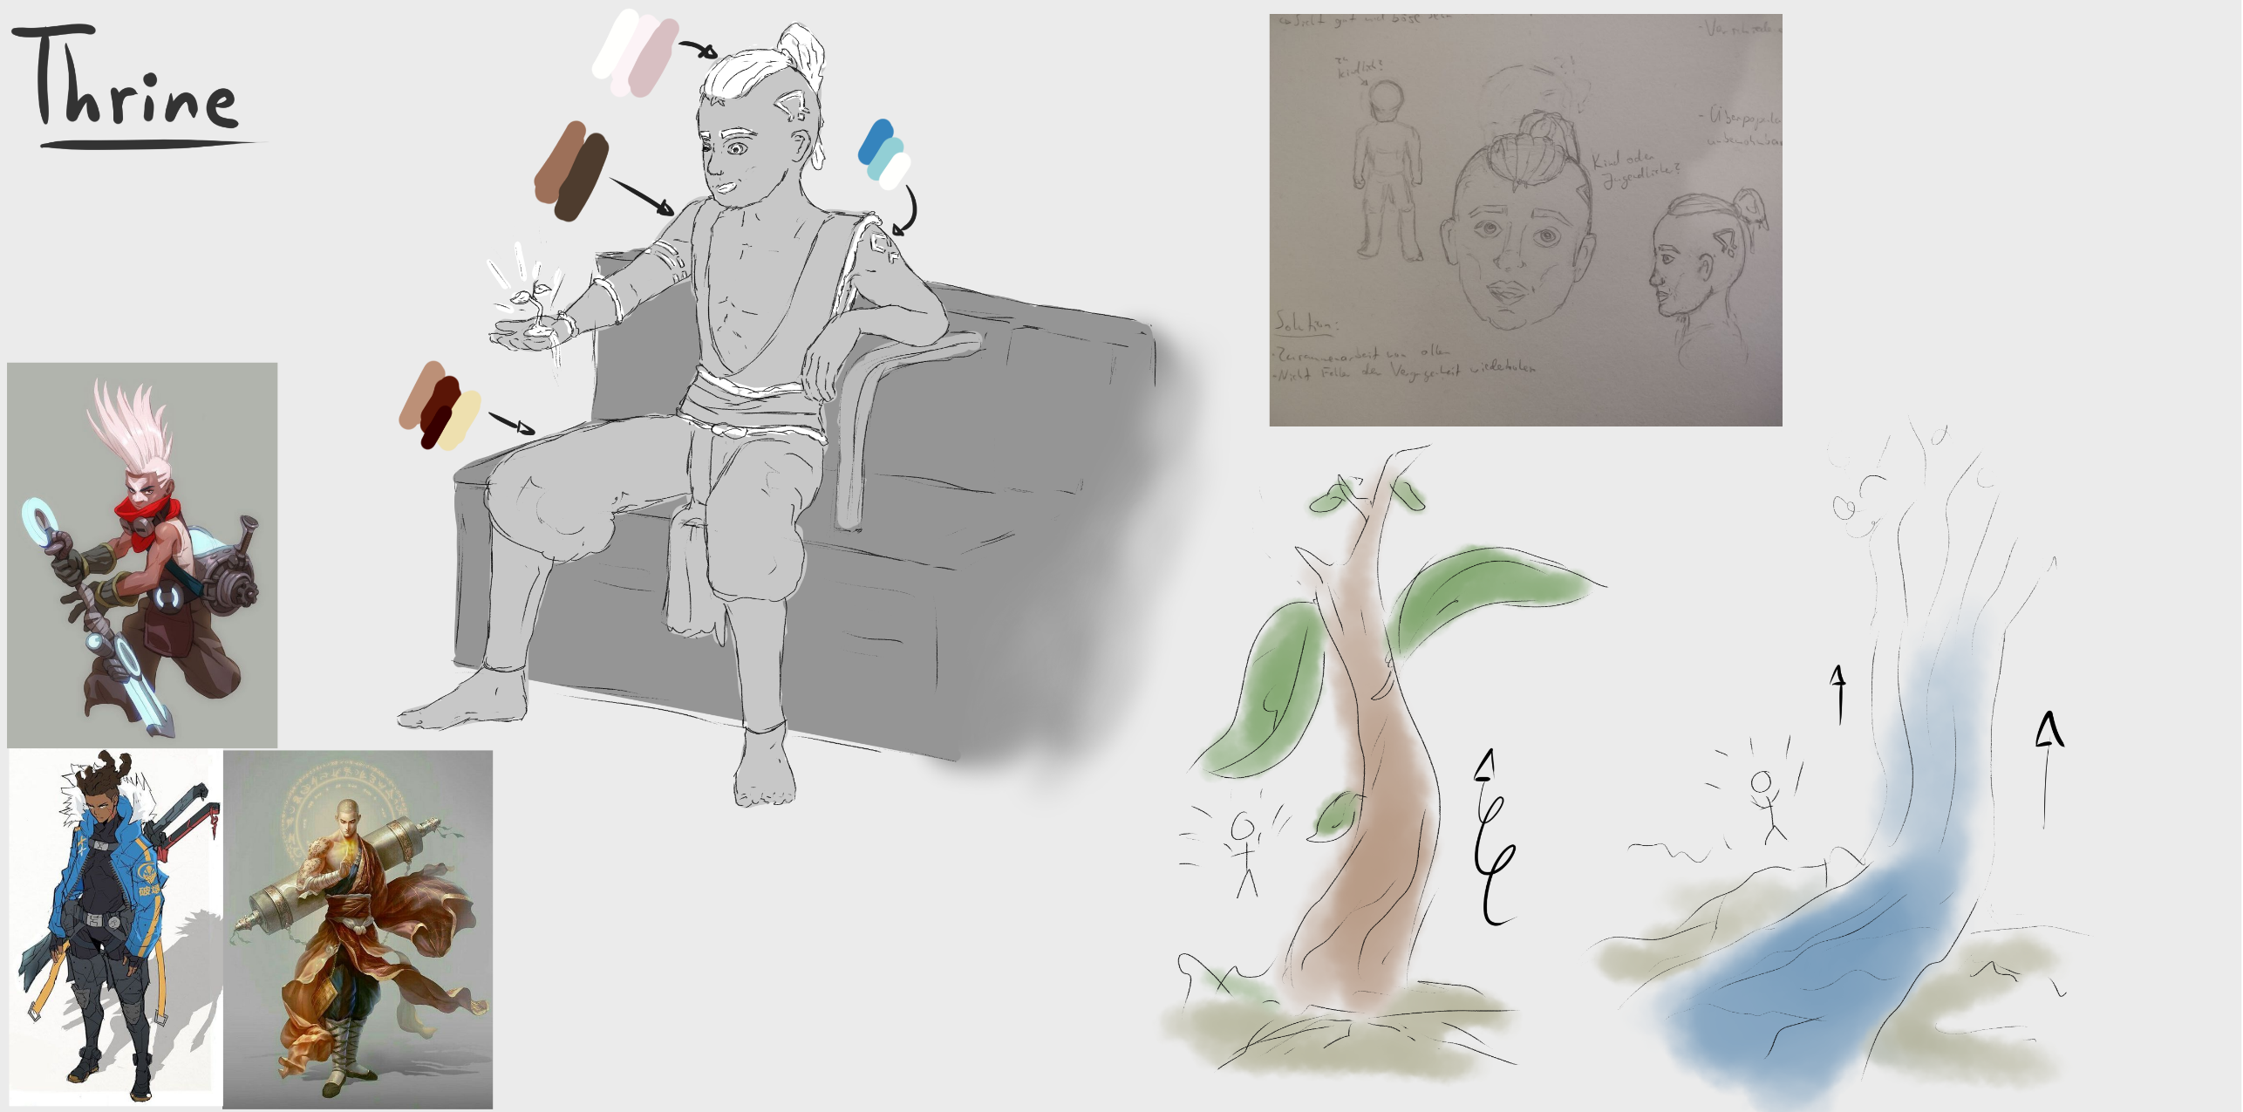
Notes:
Held der Geschichte
Junge/Jugendlicher 16-17 Jahre alt
Verfügt über starke magische Fähigkeiten, denen er sich allerdings nicht bewusst ist.
Kann Natur kontrollieren und erschaffen (Pflanzen, Wasser, …)

Slide 4
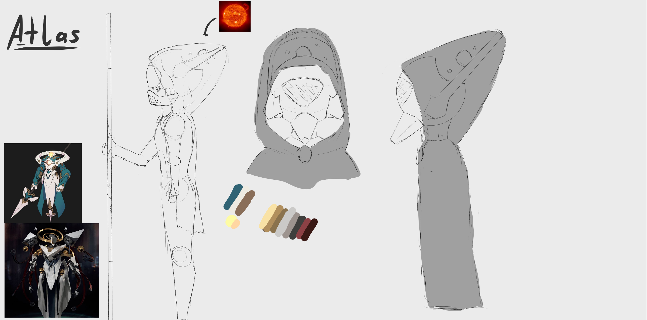
Notes:
Android / Roboter – Anführer der Gruppe
Wirkt eher wie ein weiser alter Mann
Hat ein Sonnensystem in seinem Kopf (wird später relevant)

Slide 5
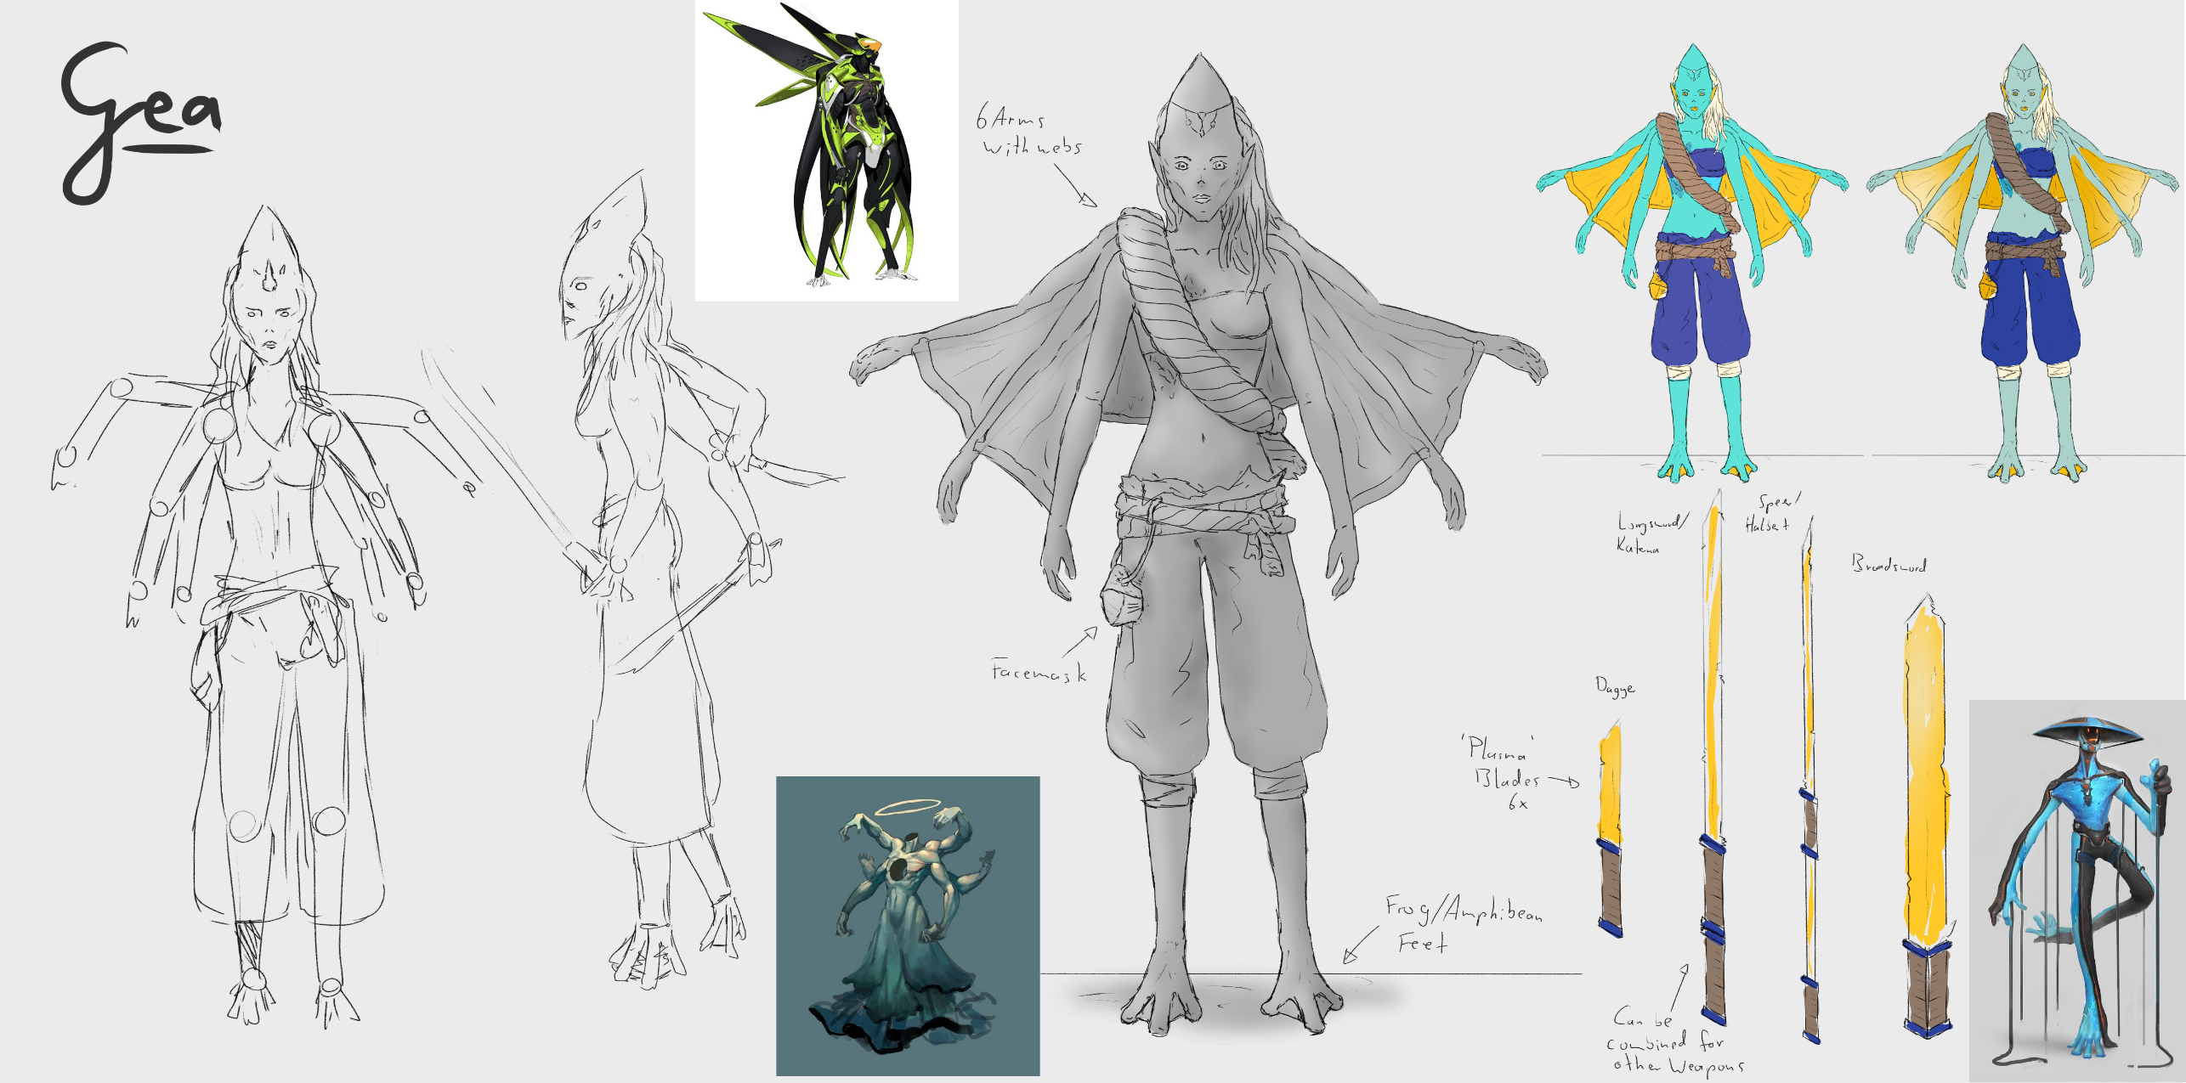
Notes:
Assassine der Gruppe
6 Arme, Aquatische Spezies (Schwimmhäute, Froschfüße ,…)
Plasma / Energie Klingen die kombiniert werden können.

Slide 6
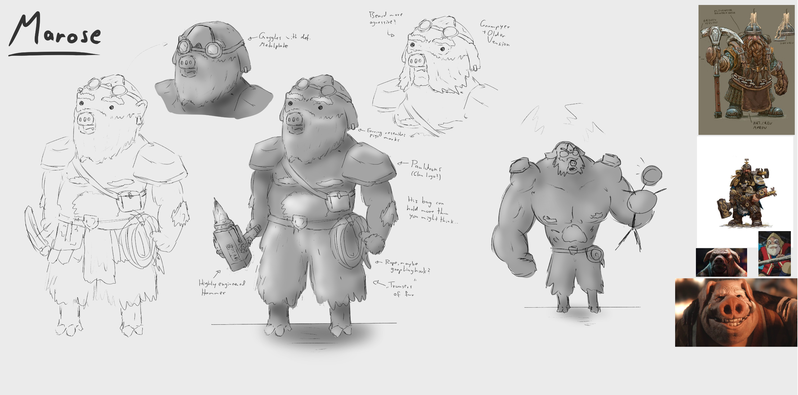
Notes:
Techniker und Muscle der Gruppe
Viele Gadgets (Enterhaken, Hammer, Tasche, …)
Enraged Form rechts

Slide 7
Story

Slide 8
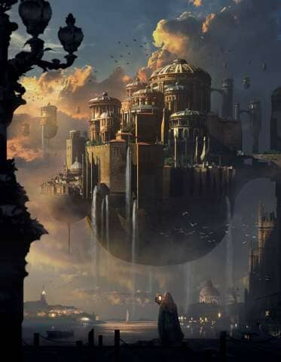
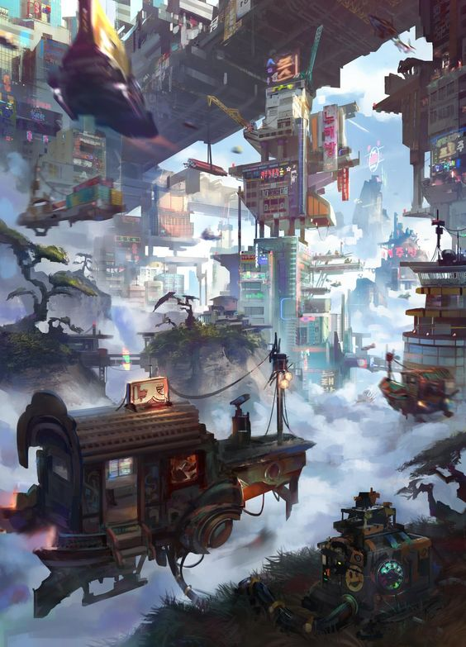
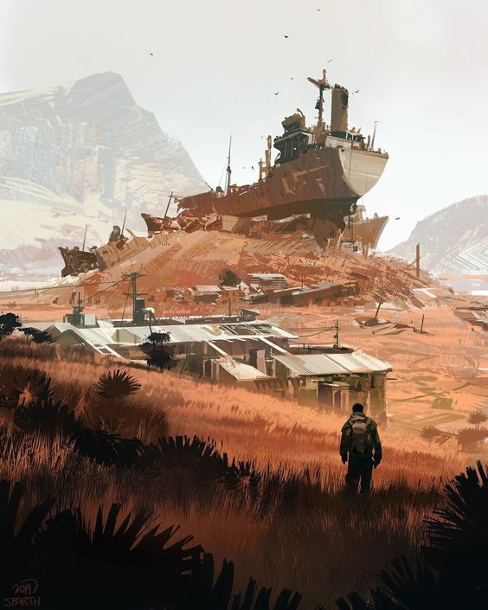
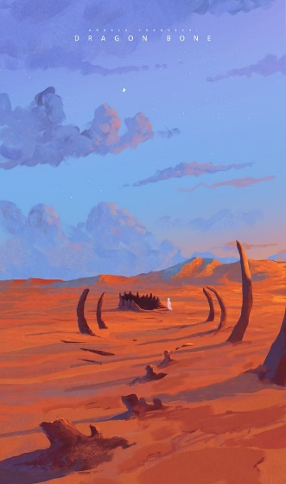
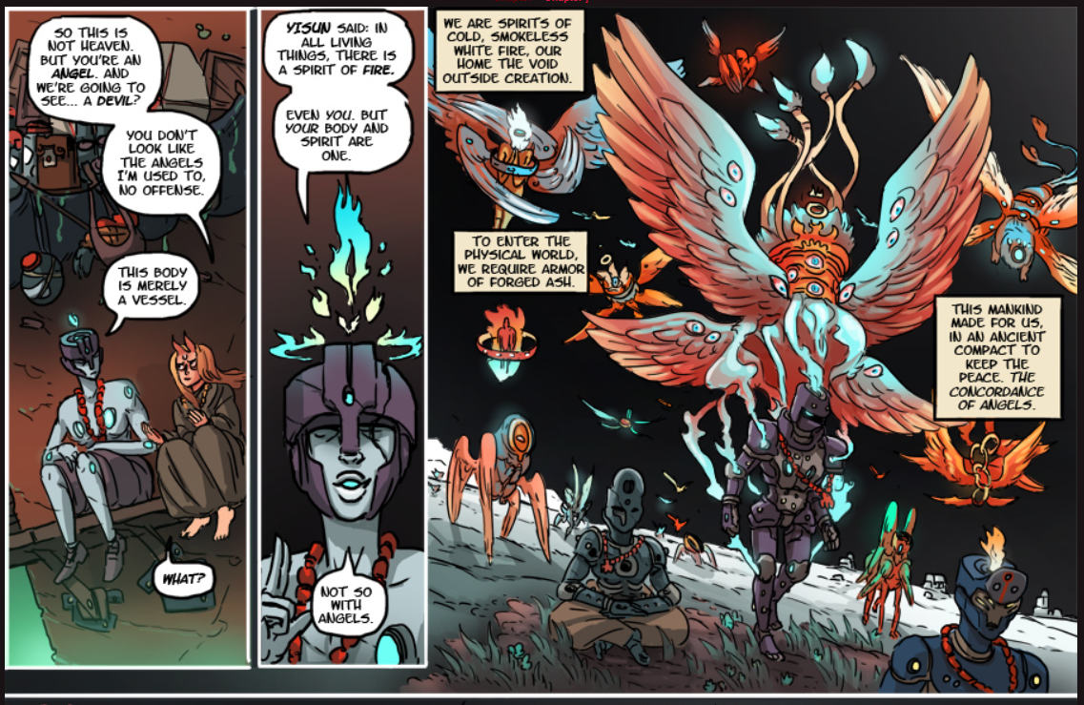
Notes:
Eindrücke zum Setting und Inspiration

Slide 9
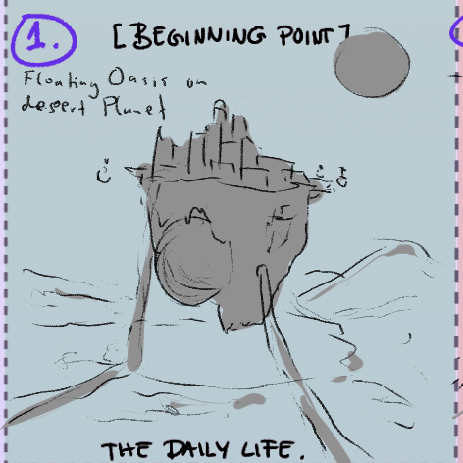
1
Thrine (Held) lebt in einer fliegenden Handelsstadt / Oase.
Der Rest des Planeten ist kaum bewohnbar (Wasteland).
Thrine hat magische Fähigkeiten, ist sich deren Stärke allerdings nicht bewusst.

Slide 10
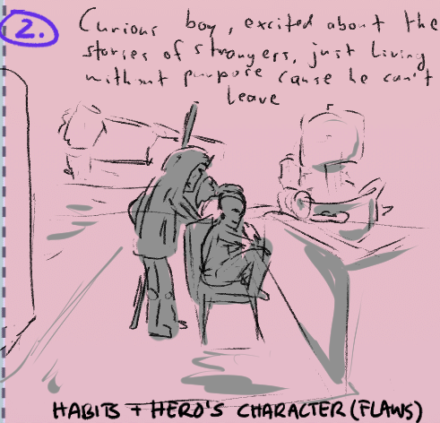
2
Thrines Fernweh wird klar, als er am Hafen die Schiffe beobachtet.
Er unterhält sich mit einem Fremden (Atlas).
Dieser erzählt ihm die Geschichte von „dem Architekten“.
Thrine bleibt allerdings „brav zuhause“ da er seinem Ziehvater vertraut.

Slide 11
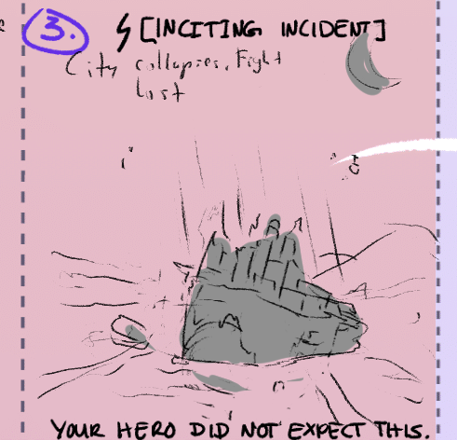
3
Am folgenden Abend wird die Stadt attackiert und Thrine wird entführt.
Dabei setzt Thrine starke Magie ein, die er nicht kontrollieren kann.
Daraufhin stürzt die Stadt ab.

Slide 12
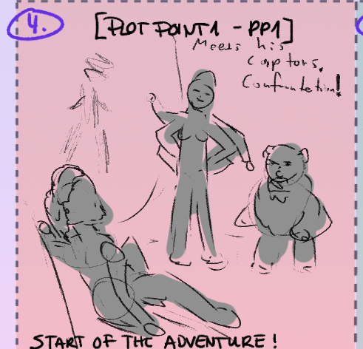
4
Thrine wacht auf dem Schiff von Atlas auf und begegnet Gea und Marose.
Sie konfrontieren Thrine damit, dass sein Vater für die Zerstörte Welt verantwortlich ist und ihn benutzt hat.
Thrine glaubt ihnen zuerst nicht…

Slide 13
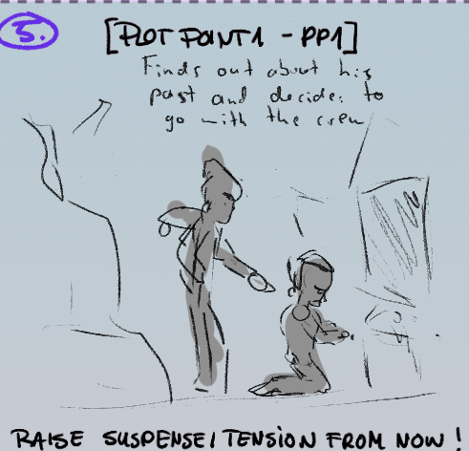
5
… doch als er sich nachts davon schleicht findet er Beweise.
Gea beruhigt ihn und erzählt von ihrer und Maroses Hintergrund
Thrine schließt sich den Helden an, um seinen Vater aufzuhalten.

Slide 14
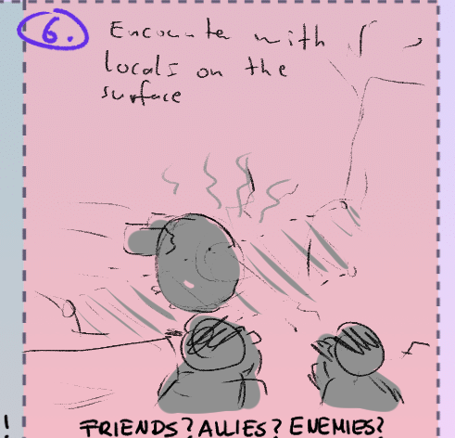
6
Bei der Verfolgung des Vaters Geraten die Helden in einen Konflikt mit den Bewohnern des Wastelands.

Slide 15
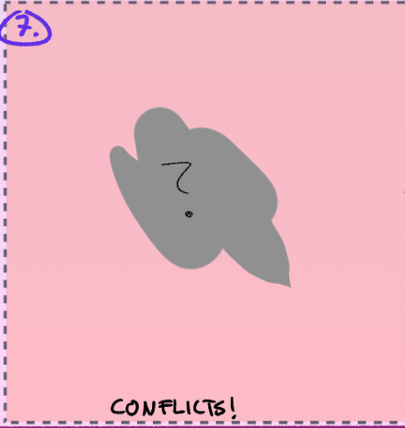
7
?

Slide 16
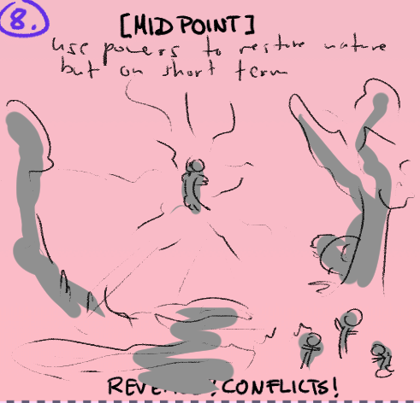
8
Thrine benutzt im Kampf seine Magie, die Natur erschaffen kann.
Die Gegner sehen ihn teils als „Gott“ an, andere wollen ihn gefangen nehmen.
Der Streit wird geklärt und alle ziehen gemeinsam weiter, um langfristig die Natur zurück zu bringen.

Slide 17
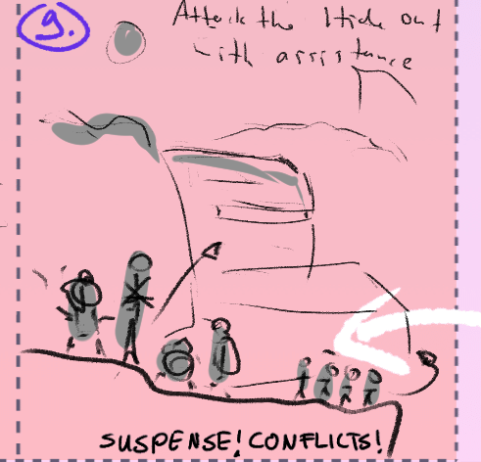
9
Als das Versteck des Vaters erreicht ist, teilt sich die Truppe auf:
Thrine, Gea und Atlas sollen Substanz zerstören.
Marose und Wastelanders schalten Sicherheit aus.
Atlas wird von den anderen getrennt.

Slide 18
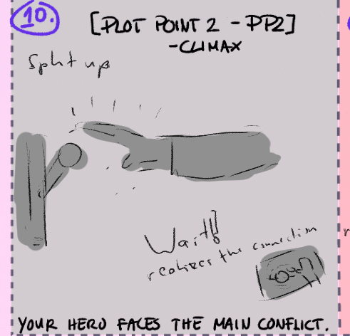
10
Gea „opfert sich“ damit Thrine ans Ziel kommt.
Thrine findet geheimes Arbeitszimmer seines Vaters.
Erfährt, dass er eigentlich ein Heilmittel für die Natur herstellt.

Slide 19
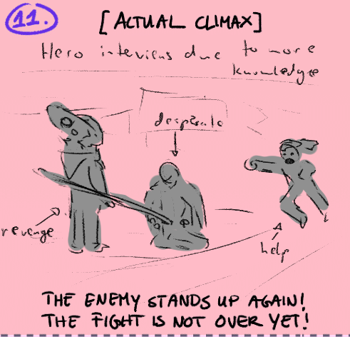
11
Atlas konfrontiert den Vater.
Der Vater ist „der Architekt“ und Atlas sein Projekt.
Atlas ist hart angepisst vom Leid „in seinem Kopf“.
Gea kommt im letzten Moment, um Atlas zu töten.

Slide 20
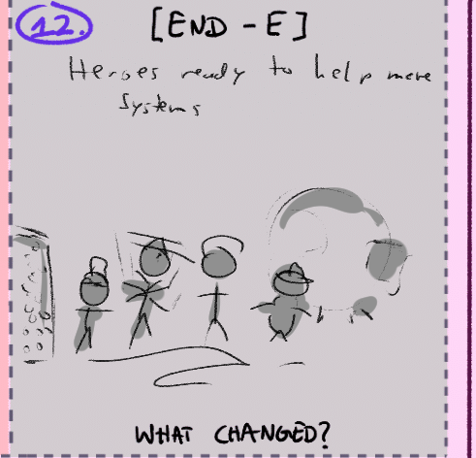
12
Thrine, Gea und Marose setzen Atlas frei.
Der Vater lebt wieder mit seiner Familie auf einer heilenden Welt.
Die Helden machen sich auf, um weiteren Planeten zu helfen.

Slide 21
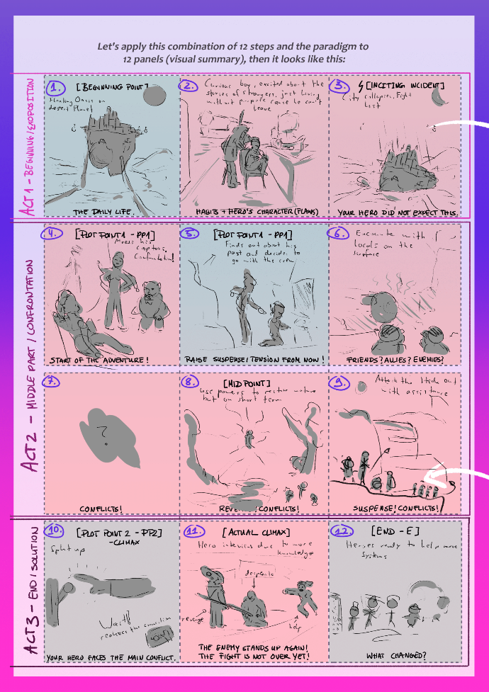
Moral:
Niemand hat wirklich böse Absichten.
Es entstehen eher Missverständnisse, da verschiedene Lösungen für das Problem der sterbenden Welt gesucht werden.

